Slide 1

Тема проекта: ВИРТУАЛЬНЫЙ КОШЕЛЁК
Выполнил: Келеман Дэян 10 Б
Руководитель: Кириллов Дмитрий Сергеевич

Slide 2
Идея проекта
Идея проекта заключается в создании приложения, которое позволяет пользователям удобно управлять своими финансами. Данное приложение поможет пользователям в удобном формате отслеживать доходы и расходы, делать записи о них.

Slide 3
Реализация
Приложение Виртуальный кошелёк реализовано на языке программирования Python с помощью библиотеки PyQt5. Окна программы представляют собой отдельные классы. Также приложение включает в себя работу с базой данных sqlite3 необходимой для записи данных о пользователях.

Slide 4
Реализация
При создании приложения в основном использовалось технологии фреймворка PyQt5. Помимо этого были использованы такие модули, как sys, sqlite3, datetime.

Slide 5
Функции приложения
Приложение Виртуальный кошелёк реализует следующие функции:
Добавление различных пользователей
Добавление, изменение, удаление финансовых счетов.
Совершение платежей и снятие средств со счетов.
Просмотр истории финансовых счетов

Slide 6
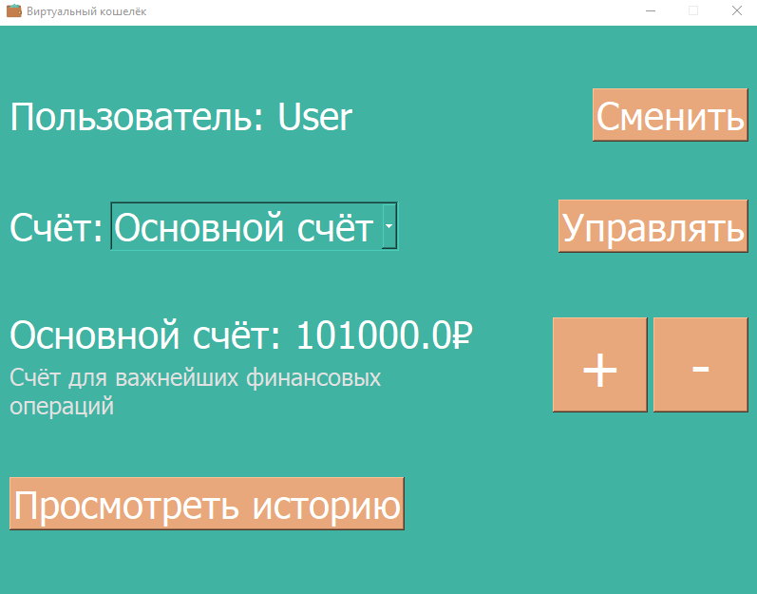
Основные классы
Класс MainPage является основным. С его помощью осуществляется навигация по всем окнам приложения.
На данном окне отображается информация о всех счетах пользователя, кнопки смены пользователя, управления счетами, просмотра истории и манипуляции средствами.

Slide 7
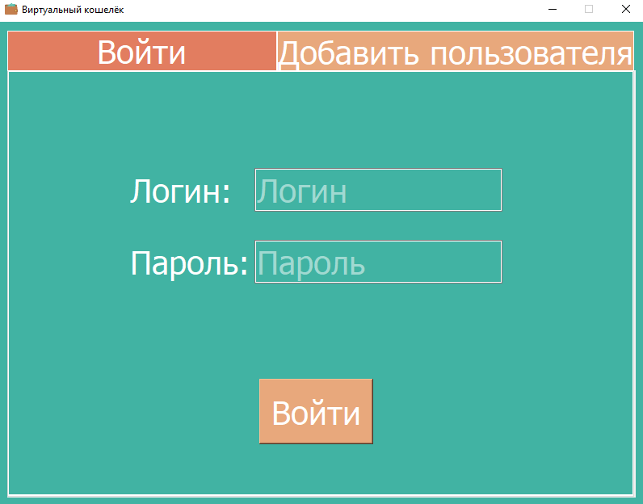
Основные классы
Класс окна LoginPage является приветствующим. С помощью него можно либо войти в аккаунт, либо добавить пользователя.

Slide 8
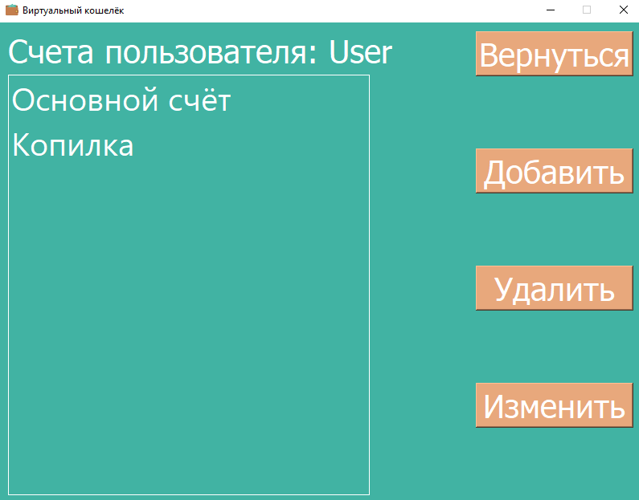
Основные классы
Класс окна ManipulateAccountsPage Отвечает за добавление, удаление и изменение финансовых счетов.
Основным виджетом данного окна является QListWidget отображающий счета текущего пользователя

Slide 9
Заключение
Выводы к проекту:
Виртуальный кошелёк является удобным приложением, реализующим базовые функции управления финансами.
Благодаря Виртуальному кошельку люди смогут легче достигать своих финансовых целей.
Возможности доработки:
Улучшение работы с различными валютами
Перевод средств между счетами
Улучшение интерфейса

